Slide 1
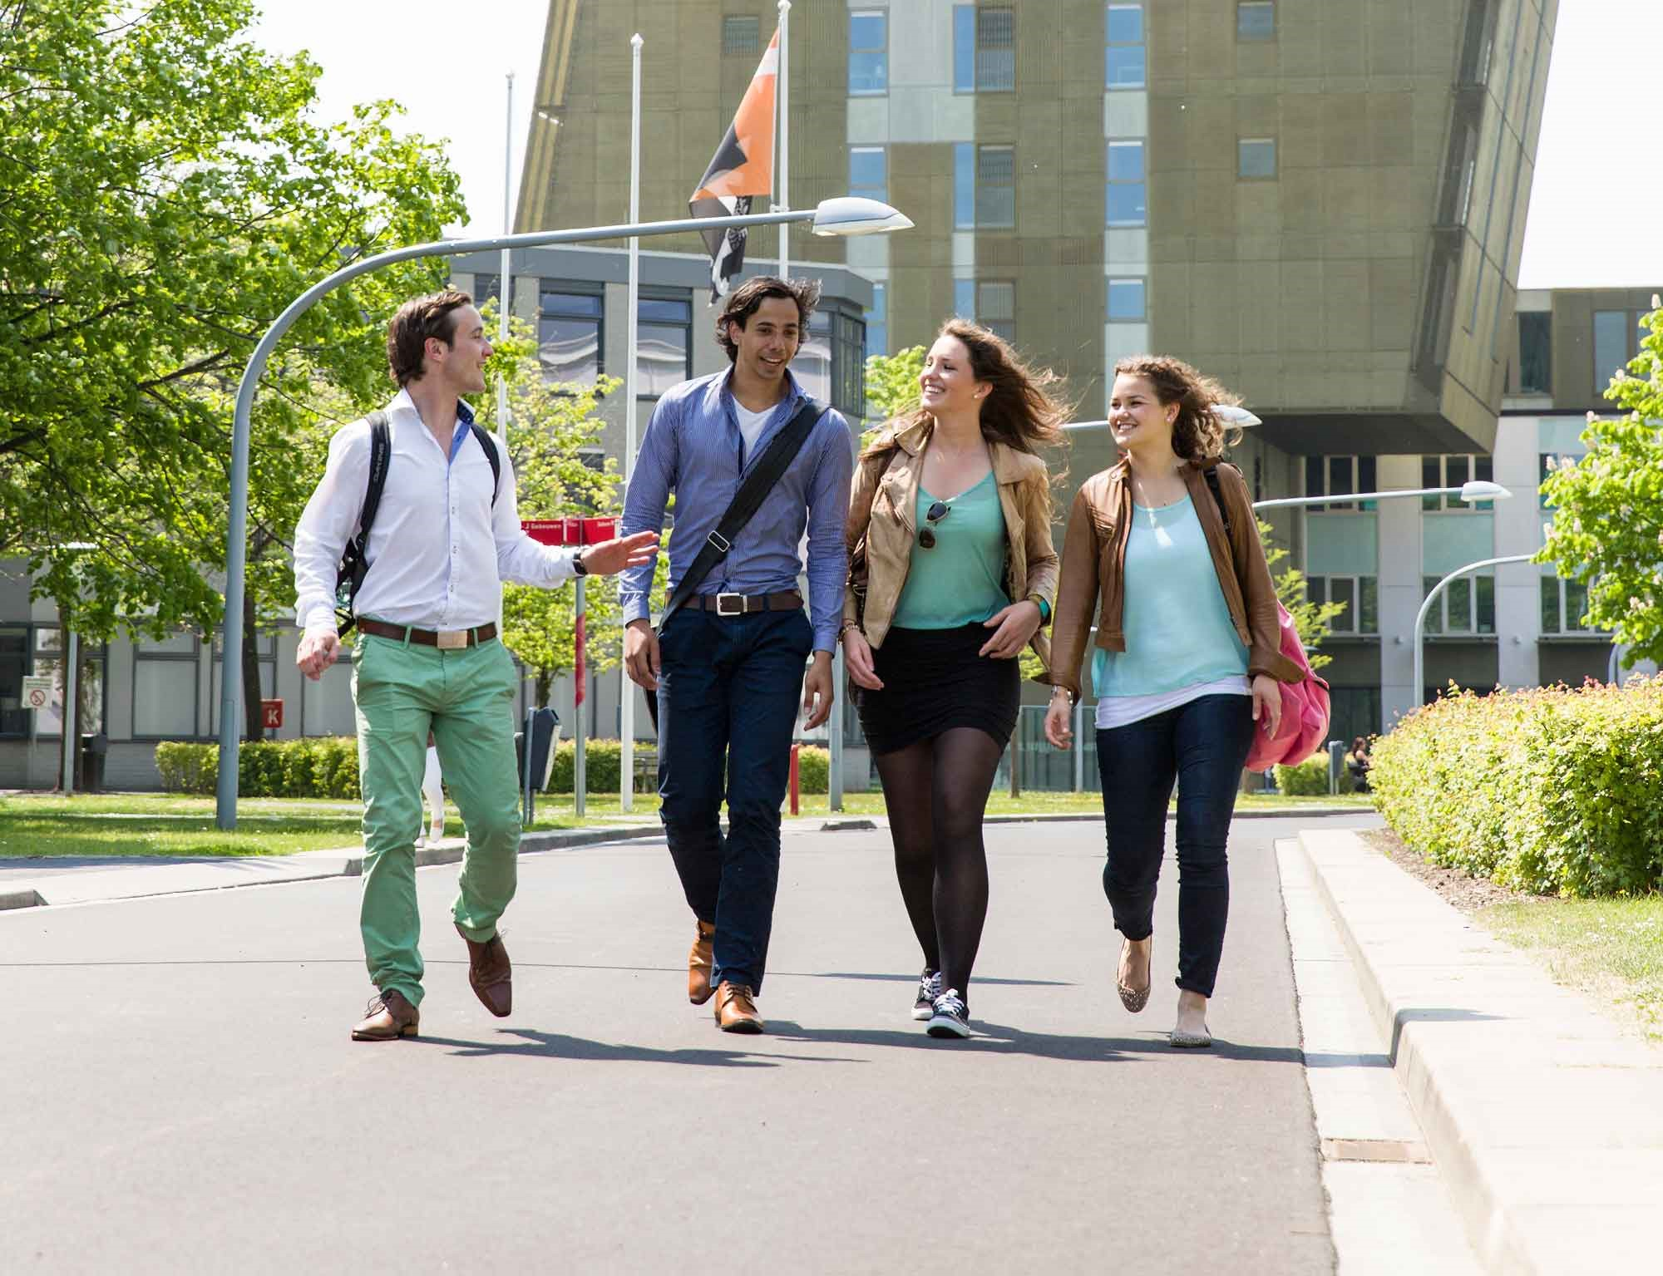
Workshop 3: Definiëren van de gedrags- en veranderdoelen
KBS 4

Slide 2
Doelen
Student weet wat gedragsdoelen zijn
Student weet wat veranderdoelen zijn
Student weet hoe stap 2 van intervention mapping uitgevoerd moet worden

Slide 3
Intervention Mapping stap 2: definiëren van doelen
Doelen moeten voldoen aan criteria:
Specifiek en meetbaar
Realiseerbaar in een bepaalde tijdsperiode
Doel moet relevant zijn voor de persoon die het betreft
Doel moet een resultaat te zien geven
Er moet rekening gehouden worden met beschikbare kosten en/of middelen
Concreet: Wie betreft het, om welke gedragsverandering gaat het en in welke mate en wanneer

Slide 4
Verschillende doelen
Einddoelen
Gedragsdoelen
Veranderdoelen
Notes:
Einddoel = het doel van de gezondheidskundige interventie (wat moet het doel zijn van de interventie?)
Gedragsdoel = dat wat de patiënt zou moeten gaan doen om zich het gewenste gedrag eigen te maken
Veranderdoel: beschrijft welke veranderingen in gedragsdeterminanten nodig zijn om het gedragsdoel te behalen

Slide 5
Casus
Rianne van Deursen is 29 jaar. Rianne drinkt graag en veel wijn. Als ze een glas op heeft kan ze niet stoppen. Het maakt dat ze zich kan ontspannen en het helpt haar in slaap te komen.
Het is eigenlijk ook heel geleidelijk gegaan. Tijdens haar studietijd ging ze bijna iedere avond uit of iets leuks doen met vrienden en ook toen al ging er bijna geen dag voorbij zonder een biertje of glaasje wijn. Maar de laatste tijd drinkt ze meer met collega’s en vrienden tijdens het uitgaan. Ook als Rianne thuis is en naar haar geliefde series kijkt drinkt ze vaak meer dan een fles wijn.
Iedere ochtend neemt ze zelf voor om die dag helemaal niets te drinken maar tegen de avond ziet de wereld er anders uit…….
Een paar weken geleden had Rianne een aanvaring gehad met haar zusje. Tijdens een van de gebruikelijke etentjes had Rianne veel gedronken en gezorgd voor een ruzie met het bedienend personeel in het restaurant. Haar zusje heeft uiteindelijk een taxi voor Rianne besteld en eerlijk gezegd weet ze niet meer precies hoe ze haar appartement heeft bereikt en in bed gekomen is.
Vorige week is Rianne na de vrijdagmiddagborrel van kantoor doorgezakt met vriendinnen in de stad en ook van deze avond kan ze de laatste uren niet meer herinneren. Eergisteren heeft Rianne haar excuses aangeboden aan een van haar collega’s omdat ze, tijdens een borrel, na afloop van een overleg allerlei dingen gezegd heeft die ze niet had moeten zeggen.
Rianne heeft al gekeken naar de agenda voor bijeenkomsten van de AA maar ze heeft het gevoel dat dit niet voldoende zal zijn. Ze heeft zelf een afspraak gemaakt met de praktijkondersteuner van het gezondheidscentrum. Rianne ziet ertegen op maar ze realiseert zich dat ze het roer om moet gooien en dat ze hier hulp bij nodig heeft.

Slide 6
Uitwerking ASE- model Casus
Externe factoren: …..........
Attitude: …........
Eigen effectiviteit: …...................
Barrières: …........................

Slide 7
Wat is het gewenste einddoel van de gezondheidskundige interventie?
Start met het formuleren van het einddoel van de gezondheidskundige interventie
Vier soorten einddoelen
- voorkomen dat het ongezonde gedrag over een langere periode wordt voortgezet
- voorkomen dat doelgroep ongewenst gedrag gaat uitvoeren
- toename van gezond gedrag
- voorkomen dat er een afname van gezond gedrag ontstaat
Voor welk soort einddoel kies je bij deze casus?
Formuleer het einddoel.
Notes:
Het passende einddoel is voorkomen dat het ongezonde gedrag over langere periode wordt voortgezet.
Laat studenten hun einddoel formuleren: let op rumba criteria.

Slide 8
Voorbeeld einddoel
…................................

Slide 9
Formulering gedragsdoelen
Gedragsdoelen (performancedoelen) formuleren
Geven richting aan de gezondheidskundige interventie
- Wat moeten patiënten gaan doen om zich het gewenste gedrag eigen te maken
- Wat moet er in de omgevingsfactoren veranderen en wie moet dat gaan doen

Slide 10
Gedragsdoelen
- Gedragsdoel gericht op inzicht tussen het gezondheidsprobleem en het gewenste gedrag
- Gedragsdoel met betrekking tot het maken van een expliciet plan voor het gewenste gedrag
- Gedragsdoel gericht op het zoeken van oplossingen voor belemmeringen van het gewenste gedrag
- Gedragsdoel gericht op het maken van expliciete plannen voor het omgaan met moeilijke situaties die de patiënt kan tegenkomen bij het uitvoeren van het gewenste gedrag
- Gedragsdoel gericht op het volhouden van het gewenste gedrag door het voorkomen van terugval in het ongewenste gedrag
Notes:
De gedragsdoelen sluiten aan op de fasen van gedragsverandering van prochaska.

Slide 11
Veranderdoelen (Changedoelen)
Per gedragsdoel kijken welke veranderingen in gedragsdeterminanten nodig zijn om het gedragsdoel te bereiken.
Kijken naar de analyse van de gedragsdeterminanten bij stap 1.4.
Wat is het belang en veranderbaarheid van de gedragsdeterminanten?
De gewenste veranderingen in de gedragsdeterminanten zijn de veranderdoelen

Slide 12
Voorbeeld Matrix gedragsdoelen en veranderdoelen
Gedragsdoelen | Gedragsdeterminanten of sociaalcognitieve determinanten
 | Risicoperceptie en kennis | Attitudes | Subjectieve normen of sociale invloed | Waargenomen gedragscontrole of eigeneffectiviteit | Barrières
Heeft inzicht in het verband tussen DM2/ouder worden en voeding. | Weet de invloed van voeding op DM2 en ouder worden. | Beschrijft voordelen van juiste voeding. |  | Kan een overzicht van gezonde voeding maken. Kan buiten zijn traditionele gerechten gevarieerd en gezond koken.
Heeft inzicht in het verband tussen DM2/ouder worden en beweging. | Weet de invloed en nut van beweging op DM2 en ouder worden. | Beschrijft de voordelen van beweging. | Kinderen weten wat het belang van bewegen is voor ouderen met DM2
Maakt een plan voor activiteiten. | Weet dat planning belangrijk is voor gedragsverandering. | Beschrijft wat de voordelen zijn van de planning. | Kan aangeven wat hij zelfstandig kan uitvoeren of niet zelfstandig kan uitvoeren. | Beschrijft wat hij zelfstandig of met hulp heeft gedaan. Vertelt wat en hoe hij heeft gekookt. Meneer maakt een voedingsplan en boodschappenlijst. Meneer meldt zich aan voor een SMALL-groep. | Beschrijft wat hij nodig heeft voor de uitvoering.
Zoekt oplossingen voor belemmeringen tijdens uitvoering. | Kan vragen stellen over nog ontbrekende kennis over een gezonde leefstijl. | Onderkent voordelen om uitvoering door te zetten. | Kan omgeving om hulp vragen. | Beschrijft wat hij heeft gedaan als oplossing. | Bespreekt ervaringen die voeding en beweging negatief beïnvloeden.
Kan omgaan met moeilijke situaties tijdens uitvoering. |  | In zich bewust van emoties die zijn eetgedrag negatief beïnvloeden en kan hierop anticiperen. | Gaat het gesprek en mogelijke confrontatie aan met zijn kinderen over het uitvoeren van huishoudelijke taken. | Beschrijft hoe de uitvoering is verlopen. | Bespreekt wat hem tegenhoudt/ motiveert
Handhaaft gezonde leefstijl en voorkomt terugval. | Begrijpt nadelen van terugval. | Onderkent voordelen van juiste voeding en beweging. | Kan kinderen en SMALL-groep inschakelen bij terugval. | Meneer beweegt minimaal 30 minuten per dag en kan dit aantonen tijdens de besprekingen met de verpleegkundige Meneer heeft na 18-24 maanden een gezond BMI. Meneer houdt een diabetesdagboek bij en de glucosewaarden in zijn bloed zijn gedaald
Notes:
Deze matrix is geschreven voor een oudere man met DM2 met overgewicht. I.v.m. overgewicht moest hij overstappen van orale medicatie naar insuline via injecties. Dit vond dhr. heel vervelend. Dhr. beweegt weinig en heeft ongezond voedingspatroon. Dhr. heeft een aantal kinderen die met enige regelmaat bij hem komen. Zij doen meestal voor hem de boodschappen.
Dit schema komt uit een verslag van vorig jaar. De doelen zijn niet allemaal even correct. Waar het om gaat is studenten erop te attenderen dat er per gedragsdoel is gekeken naar belangrijke gedragsdeterminanten – met als resultaat dat niet voor alle gedragsdeterminanten veranderdoelen zijn geformuleerd. En dat er ook doelen gericht op belangrijke anderen geformuleerd kunnen worden – zie het gedragsdoel inzicht in belang van bewegen – en gedragsdeterminant sociale invloed waar een veranderdoel gericht op de kinderen is geformuleerd.
PS het schema op beeld kun je groter maken door CTRL-F in te toetsen.

Slide 13
Opdracht
Formuleer voor de casus Rianne
gedragsdoelen en
voor de eerste drie gedragsdoelen veranderdoelen

Slide 14
Voorbeelduitwerking voor Rianne
Gedragsdoelen en veranderdoelen
1. Rianne is zich bewust van de voor- en nadelen van alcoholgebruik.
Risicoperceptie en kennis:…............
Attitude: ….............
Sociale invloed: …........
Eigen-effectiviteit: …..................
2. Rianne heeft een plan opgesteld om te stoppen met alcoholgebruik.
Risicoperceptie en kennis: .................
Attitude: …................
Sociale invloed: ….................
Eigen effectiviteit: …...............
Barrières: ..................
Notes:
Dit is een voorbeelduitwerking voor alle gedragsdoelen zonder de pretentie te hebben dat alle doelen goed geformuleerd zijn en dat alle belangrijke gedragsdeterminanten zijn meegenomen. Ik heb geen goed voorbeeld hiervan kunnen vinden.

Slide 15
Voorbeelduitwerking voor Rianne
Gedragsdoelen en veranderdoelen
3. Rianne benoemt hoe ze op een andere manier om kan gaan met stressvolle situaties.
Risicoperceptie en kennis: …..........
Sociale invloed: …...........
Eigen effectiviteit: .............
4. Rianne weet welke situaties in haar dagelijkse leven risicovol zijn voor het drinken van alcohol en beschrijft hoe ze hiermee om kan gaan.
Sociale invloed: …...............
Eigen effectiviteit: ..........
5. Rianne weet welke activiteiten te ondernemen in het geval van terugval.
Attitude: …...........
Sociale invloed: …..........
Barrière: …...................

Slide 16
Samengevat
Start met het formuleren van het einddoel.
Formuleer vervolgens de gedragsdoelen.
Ga per gedragsdoel na welke gedragsdeterminant(en) van belang zijn en veranderbaar. Formuleer hiervoor veranderdoelen.

Slide 17
Wat heb je geleerd?

